Slide 1

Programación I
Arreglos

Slide 2
Arreglos
Los arrays son una forma de almacenar múltiples valores del mismo tipo en una sola variable. Es como si tuvieras una caja con muchos compartimentos, donde cada compartimento puede contener un valor diferente. Para acceder a un valor específico en el array, puedes hacerlo utilizando un índice numérico.

Slide 3
Características principales de los Arrays

Slide 4
Son estructuras de datos estáticas
Una vez que se define el tamaño del array, éste no puede ser modificado durante la ejecución del programa.

Slide 5

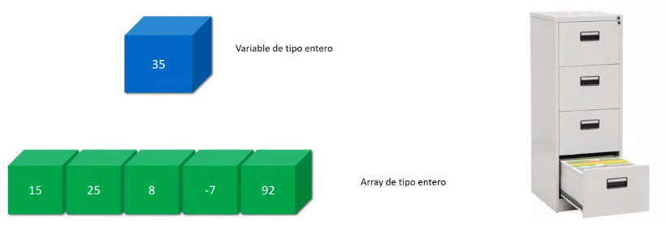
Estructuras de datos estáticas

Slide 6
Contienen elementos del mismo tipo de datos
Todos los elementos del array deben ser del mismo tipo de datos, ya sea numérico, booleano, caracter o String.

Slide 7
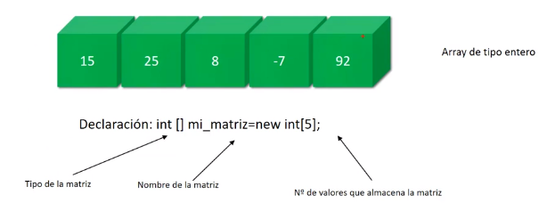
Contienen elementos del mismo tipo

Slide 8
Son objetos
En Java, los Arrays son objetos y tienen un identificador de objeto que se puede utilizar para acceder a sus elementos.

Slide 9
Acceso a los elementos
Los elementos de un array se acceden mediante un índice numérico, empezando por el índice cero (0).

Slide 10
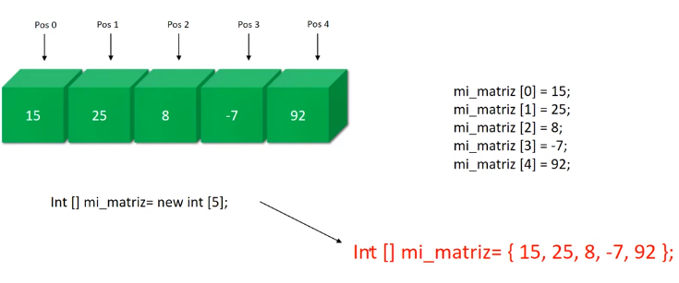
Acceso a los elementos

Slide 11
Capacidad limitada
La capacidad de almacenamiento del array está limitada por la cantidad de memoria disponible en el sistema.

Slide 12
Los elementos del array están ordenados
Los elementos de un array están ordenados secuencialmente, lo que permite realizar operaciones de búsqueda y ordenación.

Slide 13
Se pueden inicializar en la declaración o mediante un bucle
Los elementos de un array se pueden inicializar al declarar el array o mediante un bucle.

Slide 14
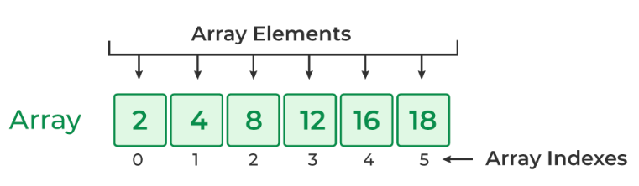
Arreglos Unidimensionales
En este ejemplo, tenemos un arreglo unidimensional. Cada elemento tiene un valor numérico y está almacenado en un índice específico del arreglo. Para acceder a un valor específico en el arreglo, puedes utilizar su índice correspondiente.

Slide 15

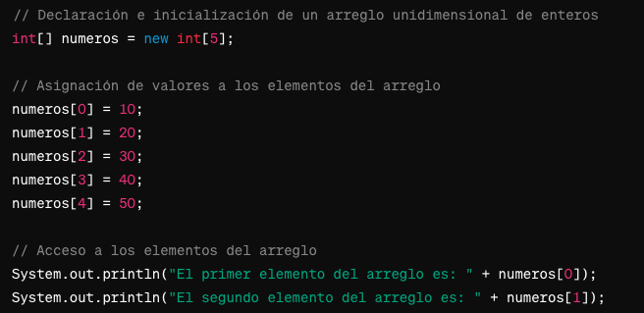
Declaración e inicialización de un arreglo
Un arreglo unidimensional, también conocido como vector o array unidimensional.

Slide 16
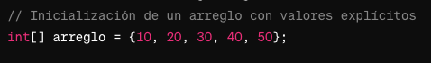
Inicialización con valores explícitos
En este ejemplo, creamos un arreglo de enteros llamado arreglo e inicializamos sus elementos con los valores {10, 20, 30, 40, 50} en el momento de la declaración. Java infiere automáticamente el tamaño del arreglo en base al número de elementos proporcionados en la inicialización. Luego, utilizamos un bucle para imprimir los elementos del arreglo.

Slide 17
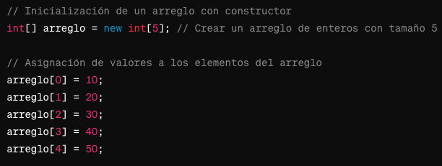
Inicialización con valores explícitos
En este ejemplo, creamos un arreglo de enteros llamado arreglo utilizando un constructor con new int[5]. Esto indica que el tamaño del arreglo será de 5 elementos. Luego, asignamos valores a cada elemento del arreglo y finalmente imprimimos sus elementos.

Slide 18
Operaciones sobre arreglos

Slide 19
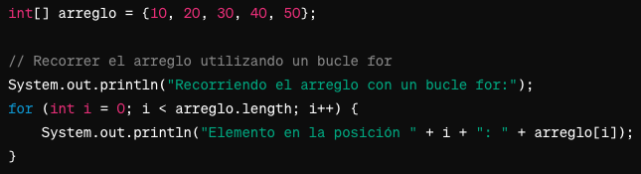
Recorrer usando un bucle for:

Slide 20
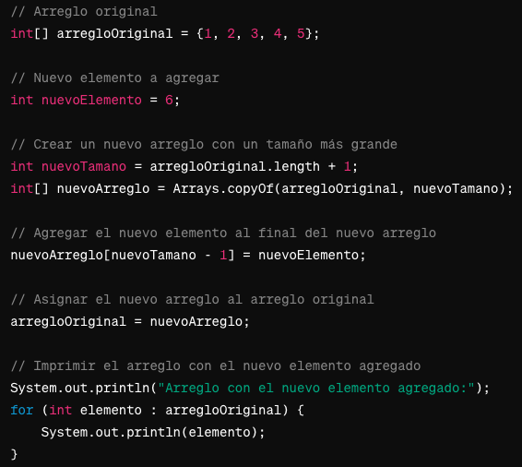
Recorrer usando un bucle foreach:

Slide 21
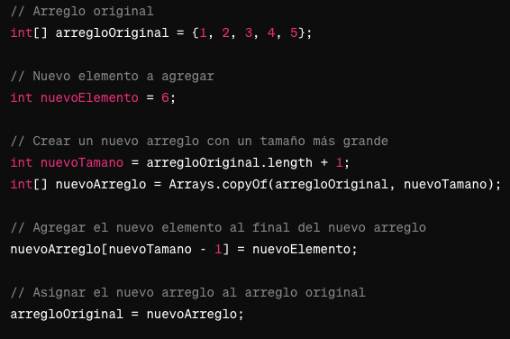
Agregar elemento
En este ejemplo, el arreglo original {1, 2, 3, 4, 5} se copia a un nuevo arreglo con un tamaño más grande, se agrega el nuevo elemento 6 al final del nuevo arreglo y luego se asigna el nuevo arreglo al arreglo original. Finalmente, se imprime el arreglo original con el nuevo elemento agregado.

Slide 22
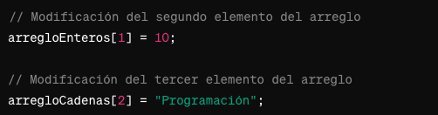
Modificación de elementos del arreglo

Slide 23

Obtener longitud del arreglo

Slide 24

Copiar un arreglo

